Slide 1
Le tableau périodique
PowerPoint 8.4

Slide 2
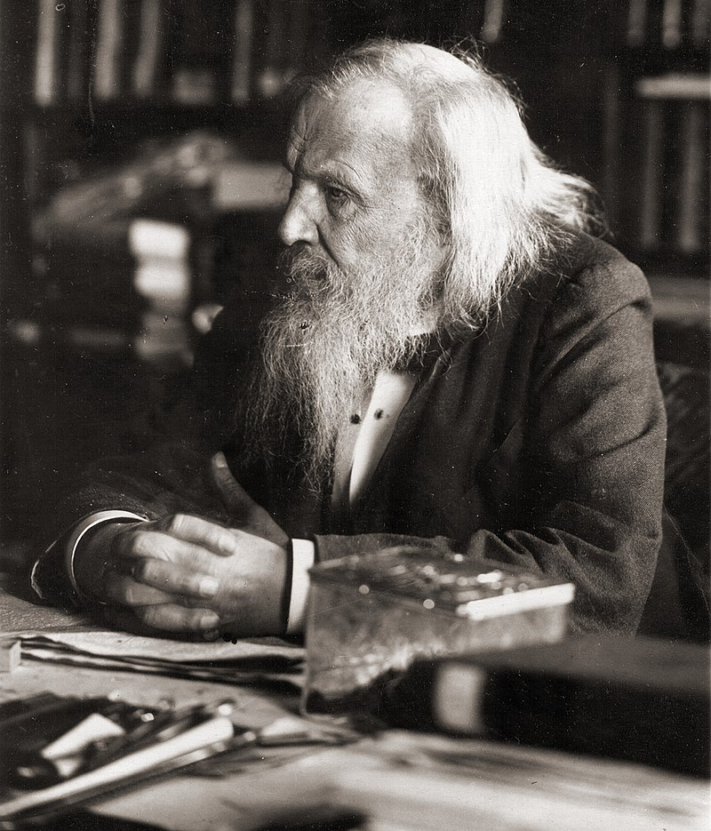
Dimitri Mendeleïev
Après le travail de Dalton sur la théorie atomique, plusieurs nouveaux éléments ont été découverts. Par 1863, les chimistes ont découvert 62 éléments. En 1869, Dimitri Mendeleïev a publié un tableau qui organisait les éléments par leur masse et leur propriétés qui réapparaissaient périodiquement.
Dimitri Mendeleïev
1834 – 1907
Il a laissé des espaces vides pour les éléments pas encore été découverts, il a même prévu les propriétés des éléments qui seront découverts plus tard! Les chimistes avaient finalement une façon d’organiser les éléments et de prédire leurs propriétés!
Le tableau périodique moderne organisé les éléments par leur numéro atomique et par leur masse atomique.

Slide 3
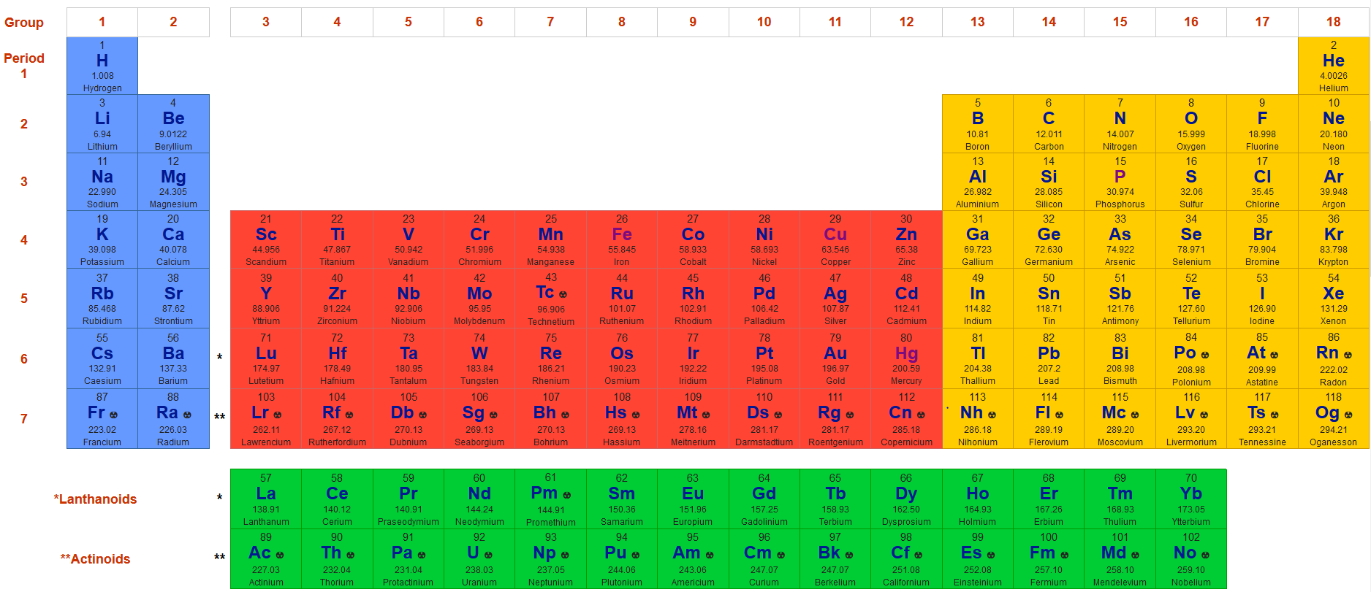
La loi périodique et le tableau périodique
La loi périodique – Les propriétés des éléments se répètent lorsqu’ils sont organisés selon leur nombre atomique en ordre croissant

Slide 4
Les rangées s’appellent les périodes
Les groupes et les périodes
3
2
1
P
Les colonnes s’appellent les groupes ou les familles
Le numéro de la période indique le nombre de couches
électroniques dans un atome neutre.
1
2
3
4
5
6
7
6
7
Les éléments du même groupe ou de la même période ont des propriétés chimiques similaires.
1 2 3 4 5 6 7 8 9 10 11 12 13 14 15 16 17 18

Slide 5
Les métaux, les non-métaux, et les métalloïdes
non-métaux
En générale, lorsqu’on passe vers la droite les éléments deviennent plus NONmétalliques et lorsqu’on passe vers bas d’une colonne, les éléments deviennent plus métalliques.
métalloïdes
Les autres sont des métaux

Slide 6
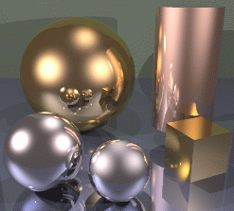
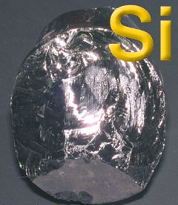
Les métaux, les non-métaux, et les métalloïdes
Les non-métaux
gazeux, liquides, ou solides fragiles à la température de la pièce
mauvais conducteurs
peuvent être lustré ou ternes comme solides
Les métaux
lustre brillants, malléable, ductiles
bons conducteurs de chaleur et d’électricité
opaque et solide à la température de la pièce
Les métalloïdes (semiconducteurs)
partagent des propriétés avec des métaux et des non-métaux
la conductivité augmente lorsque la température augmente, c’est l’opposé chez les métaux

Slide 7
Des groupes qui devraient être connus
Les gaz rares, ou les gaz nobles, ou les gaz inerts
Les métaux alcalins (H n’est pas inclu)
Les métaux alcalino-terreux
Les halogènes

Slide 8
Des details sur ces groupes pertinents
1. Les métaux alcalins, Li, Na, K. Rb, Cs, et Fr.
Mous, brillants, et argentés
Réagissent avec l’eau
2. Les métaux alcalino-terreux, Be, Mg, Ca, Sr, et Ba.
Brillants, argentés, et plus durs que les alcalins
17. Les halogènes, F, Cl, Br, et I
Non-métaux, toxiques
Réagissent facilement avec les métaux alcalins pour former des sels
18. Les gaz rares, He, Ne, Ar, Kr, Xe, et Rn.
Stables, non réactifs

Slide 9
D’autres catégories
Les éléments réprésentatifs
Les métaux de transition
Les lanthanides et les actanides

Slide 10
Récapitulons!
Le tableau périodique est organisé de façon logique.
On peut diviser les éléments en plusieurs catégories.
métaux, non-métaux, et semiconducteurs
les divers groupes
les métaux de transitions et les éléments représentatifs
les lanthanïdes et les actanides

